Slide 1

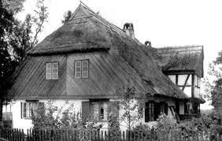
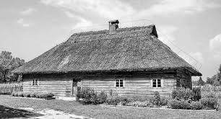
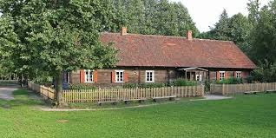
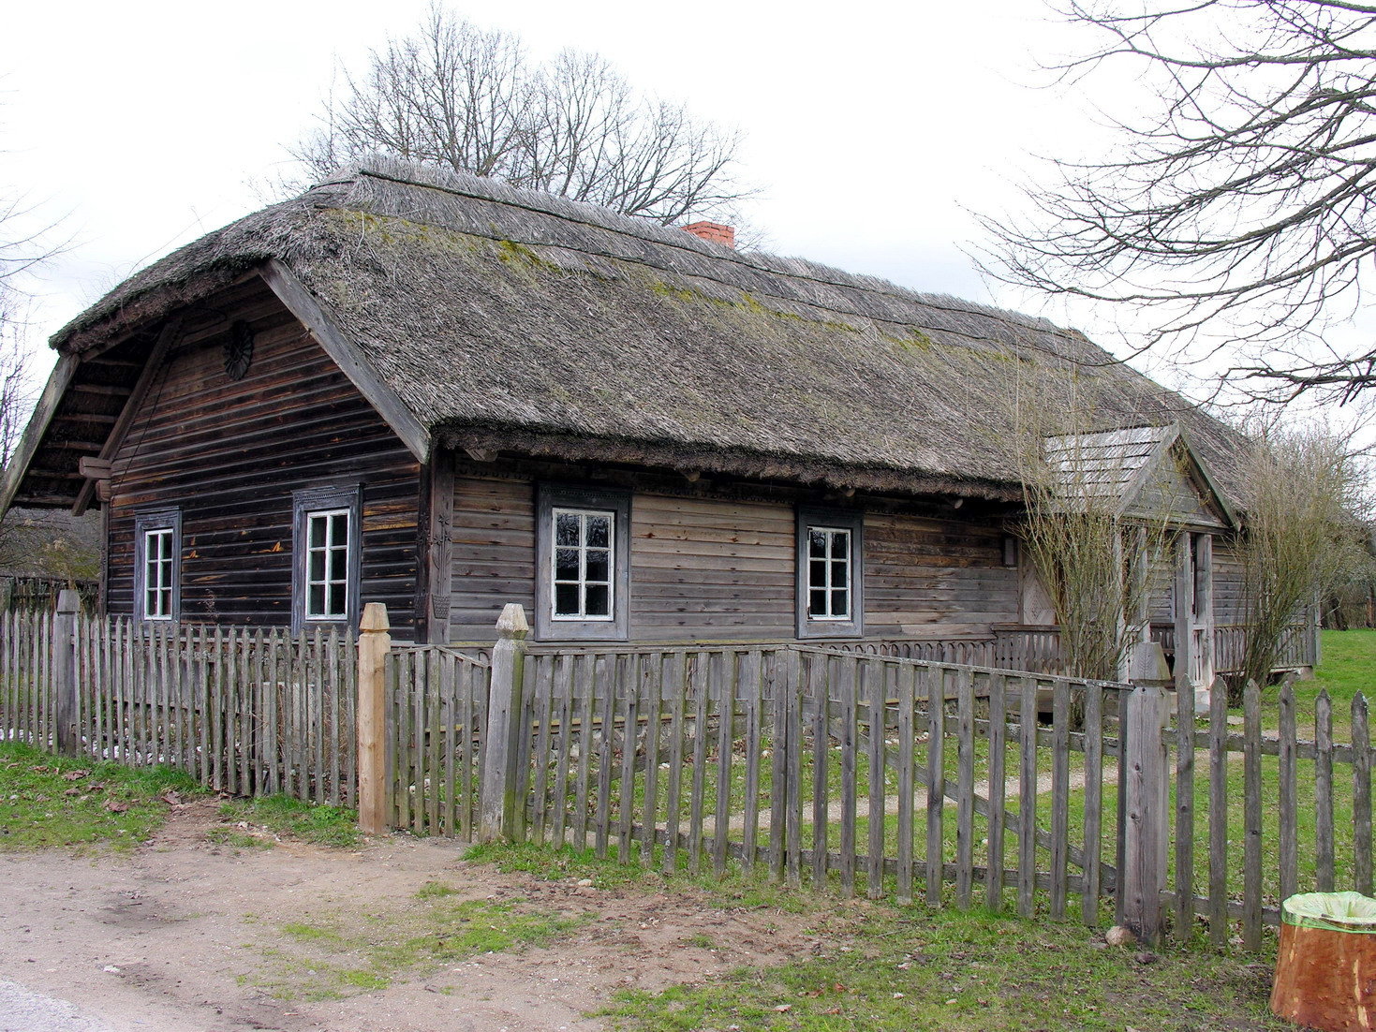
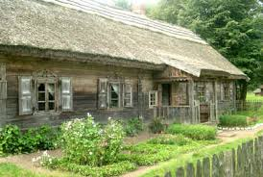
Lietuvio sodyba

Slide 2
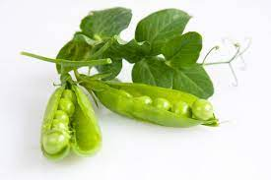
Rinkinys:
Žirnikėli, titity
Pupupu tatato.
Gražūs mana nameliai,
Pupupu tatato.
Meilūs mana tėveliai,
Pupupu tatato.
Graži mana sesiutė,
Pupupu tatato.
Skaistūs, gražūs veideliai,
Pupupu tatato.
Melsvas, meilias akelas,
Pupupu tatato.
Turi aukštų kraitelį,
Pupupu tatato.
Turi skrynių rietimų,
Pupupu tatato.
Gražus mana nameliai,
Pupupu tatato
Pagiedokim sutartinę apie žirnikėlį ir „gražiausius mano namelius“...
O tie gražiausi nameliai –
sodybėle ar sodžium vadinas...
Pritarinys:
Žirniki, tytiti
Pupupu totata.
Šitoje sutartinėje visko gali atrasti – čia ir motutė, ir tėvelis, ir sesutė gražioji...ir skrynia rietimų drobių priraityta...

Slide 3
Atraskime patarlių pabaigėles!
...bet vis savi.
...kad ir po smilga.
...be namų negerai.
...kurti be gaidžio.
...tai viralas be druskos.
1) Namai namučiai...
2) Namai pragarai...
3) Akli namai be šeimos...
4) Ankšti namai...
5) Namai be šeimininkės...

Slide 4
Kas yra tradicinė lietuvio sodyba?

Slide 5
Pirmiausia – tai vieta, kur darnoje su gamta, namų ūkio gyvulėliais gyvena šeima.

Slide 6
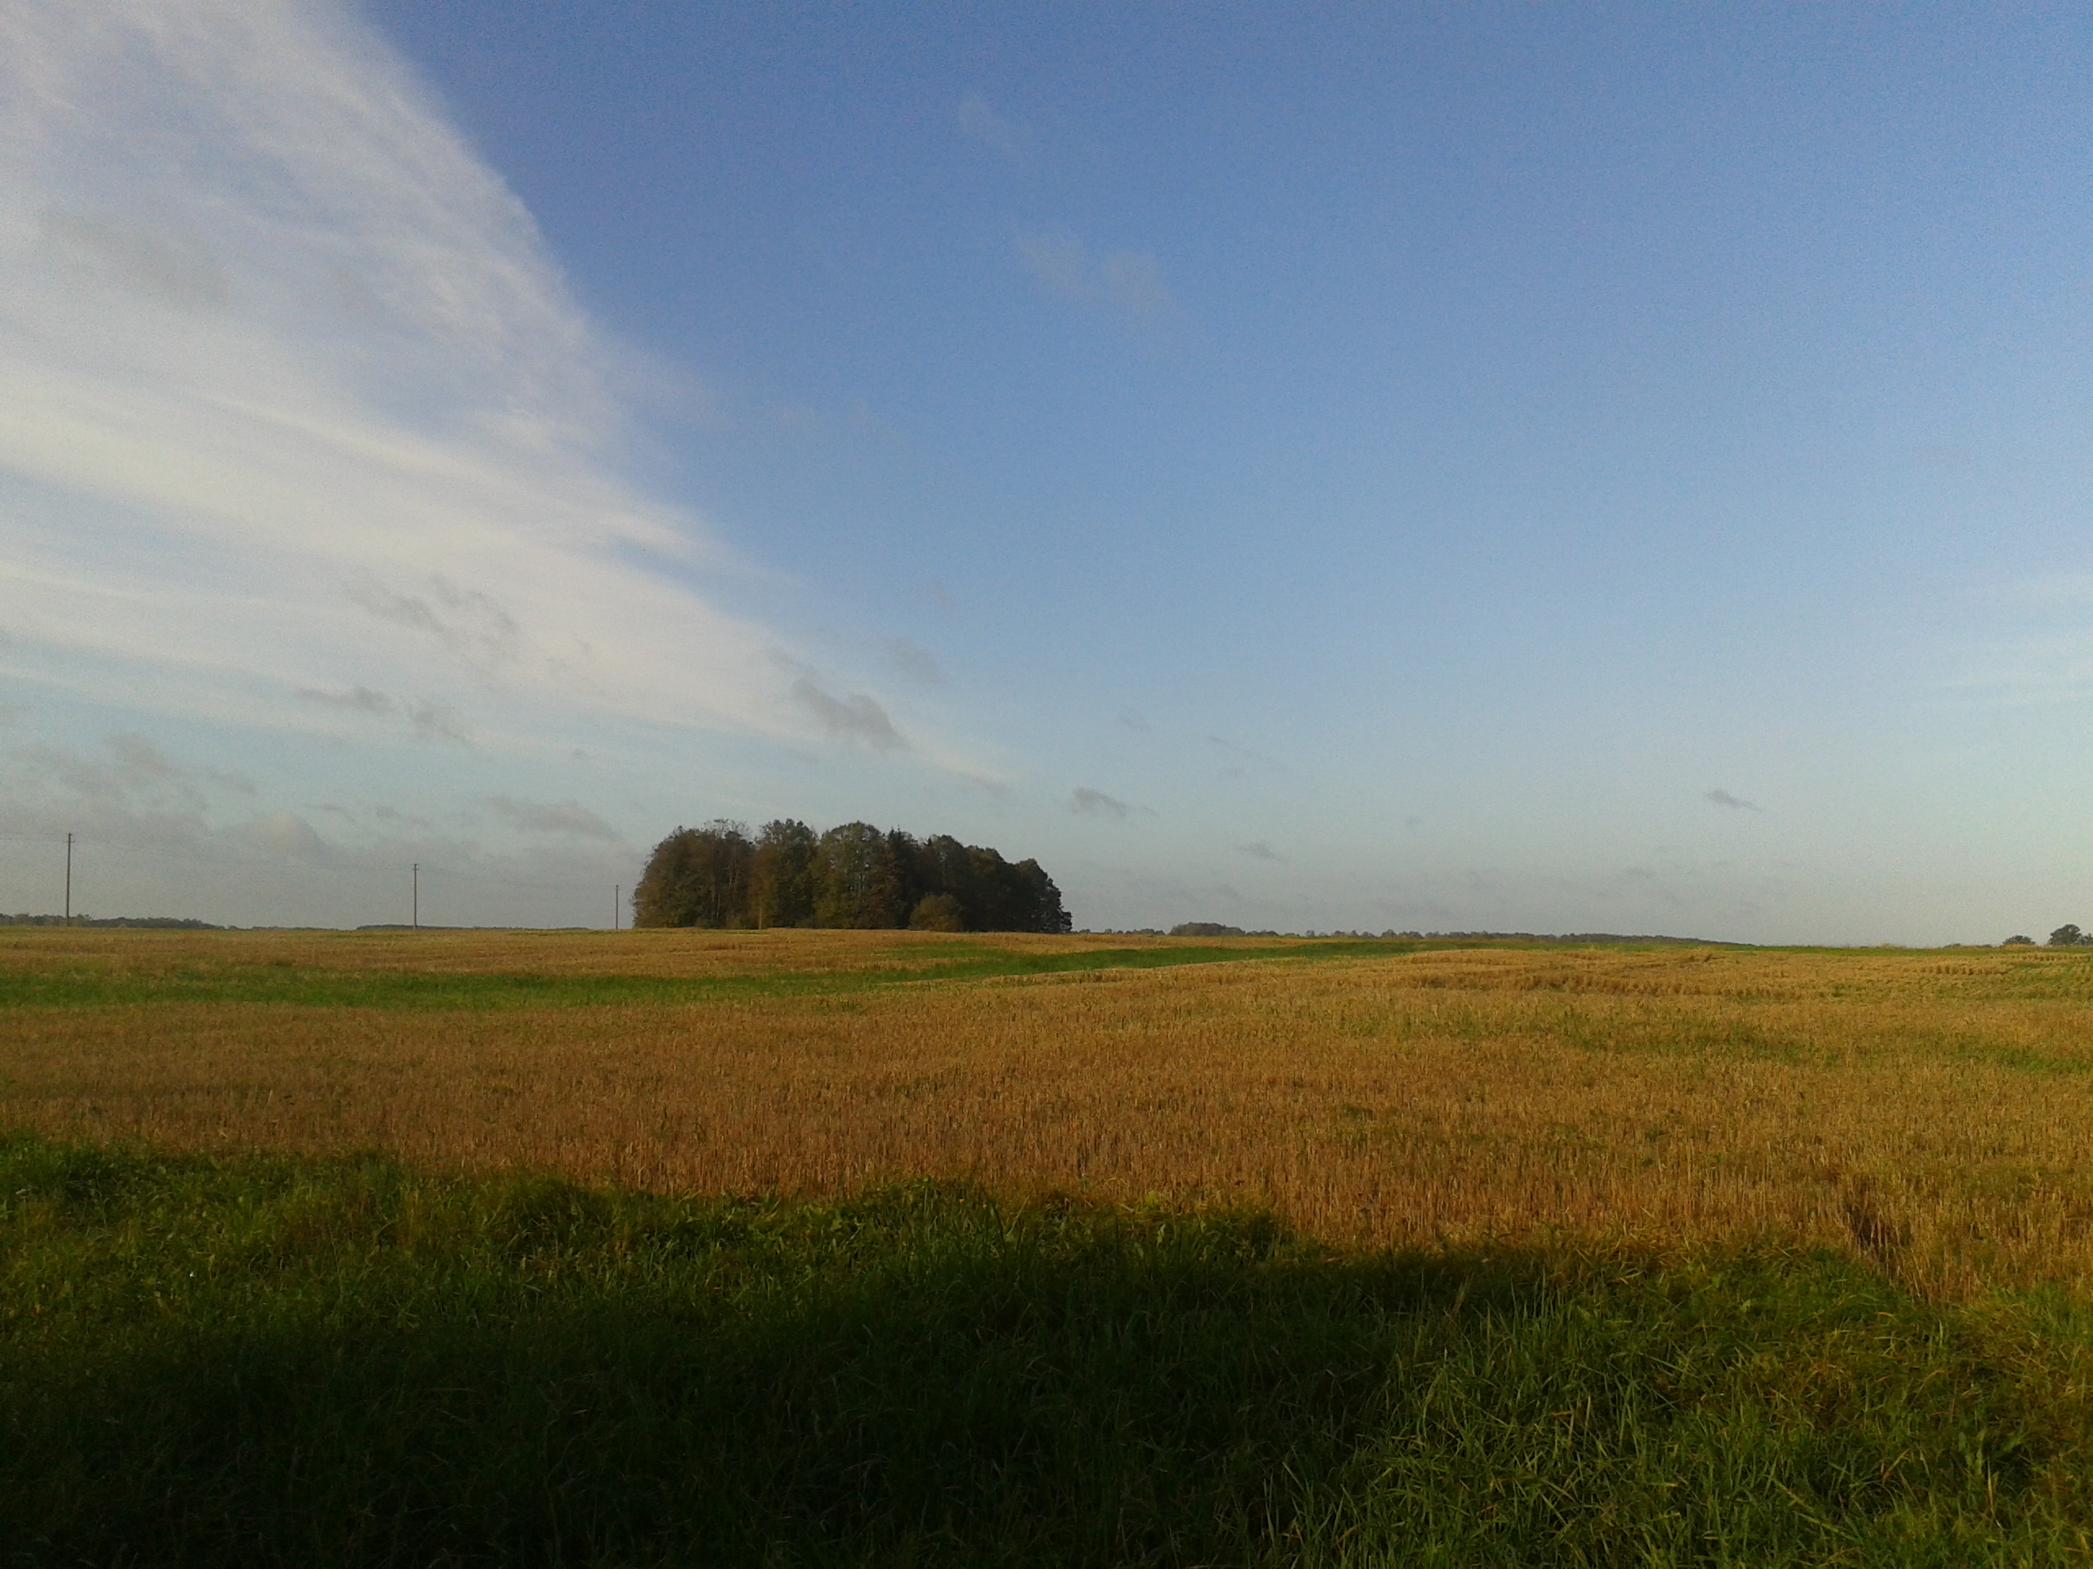
Sodyba dažniausiai būna apsupta medžių...

Slide 7
Kokie pastatai sudaro tradicinę sodybą?

Slide 8
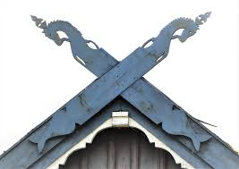
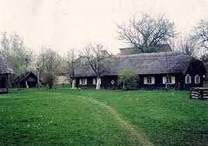
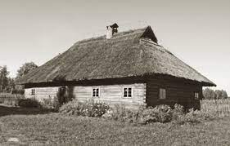
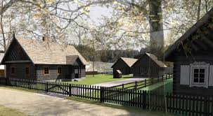
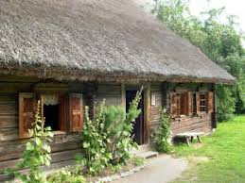
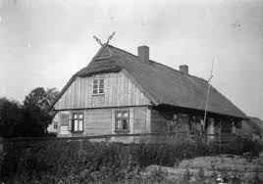
Gyvenamasis namas
Aukštaičių – gryčia, grinčia, rūmas
Žemaičių – numas, troba
Dzūkų – pirkia
Suvalkiečių – stuba
Mažosios Lietuvos – namas, stuba, troba

Slide 9
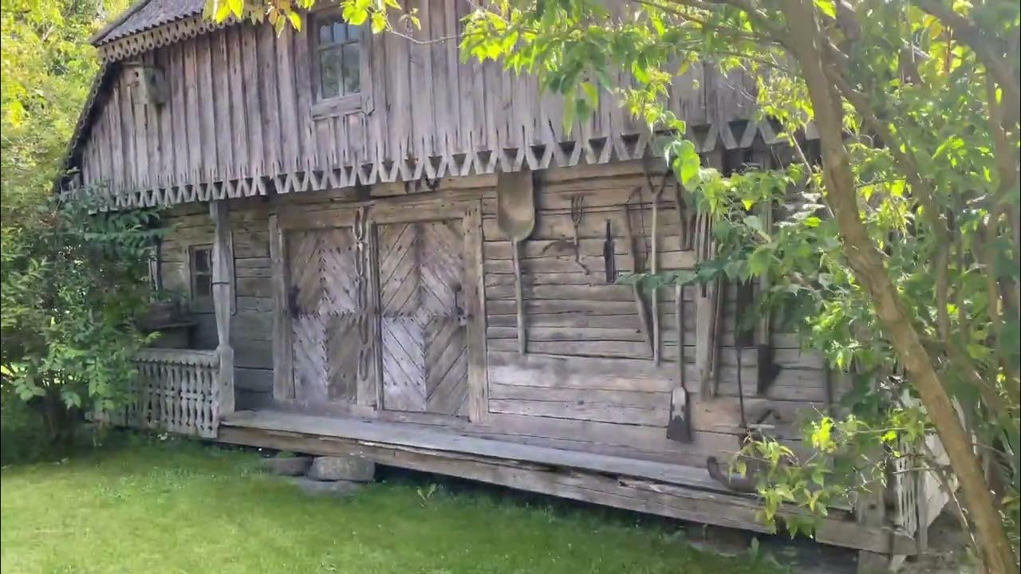
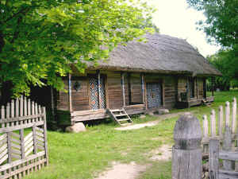
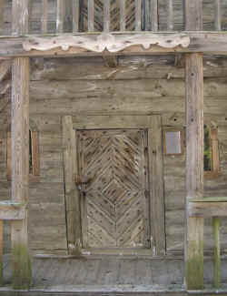
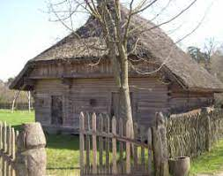
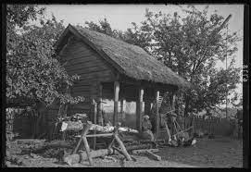
Klėtis
Klėtyje buvo laikomi grūdai.
Klėtyje kartais stovėdavo merginų kraičių skrynios.
Klėtyje buvo smagu vasarą miegoti
☺
Ar tikrai žinai, kas yra kraičių skrynia? ☺
Klėties gražieji papuošimai

Slide 10
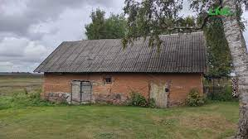
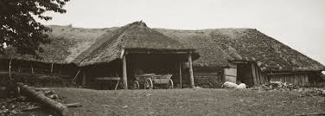
Atspėkite, iš kokios gamtinės medžiagos pastatytas šis Aukštaitijos pastatas namų ūkio gyvulėliams laikyti ir saugoti nuo žiemos šalčių ir žvarbių rudeninių vėjų?
Ar šis pastatas galėtų būti iš Žemaitijos?
Tvartas

Slide 11
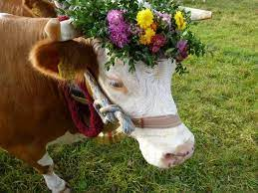
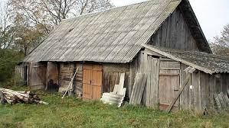
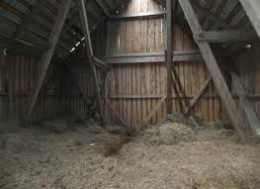
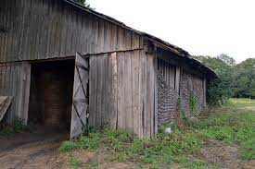
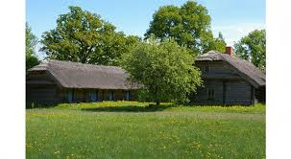
D a r ž i n ė j e nuo seno buvo laikomas šienas, javai, šiaudai, linai ir visokiausi žemės darbų padargai, o kiek vėliau – nuo XVIII a. buvo naudojama ir pašarams ir pakratams sukrauti.

Slide 12
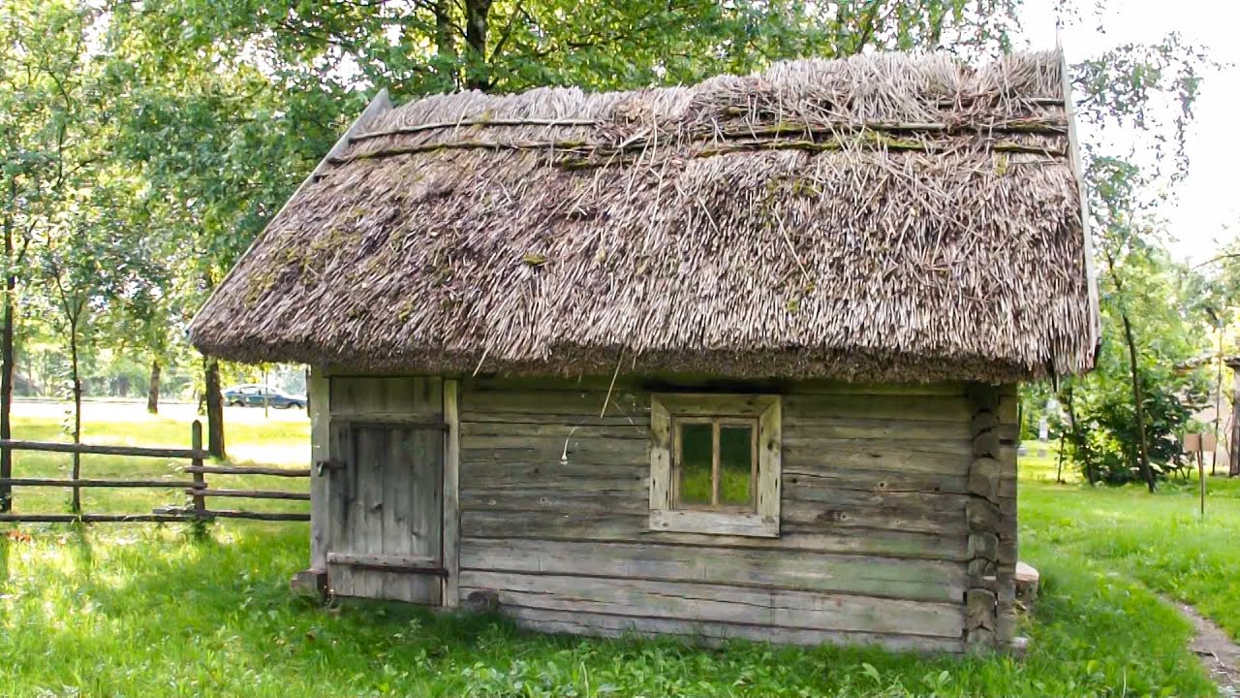
Pirtis skirta maudynėms.

Slide 13
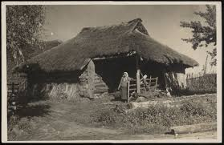
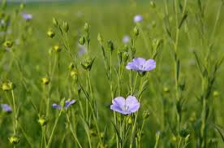
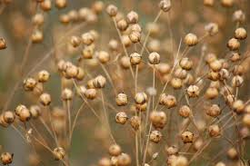
Jauja
Jauja –jáuja- dúoba - rejà. Tai pastatas arba paskirta kluono dalis – javams džiovinti. Jis būdavo pastatytas toliausiai nuo namų. Kaip manote kodėl?☺

Slide 14
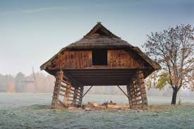
Žardinės daugiausia buvo statomos vakarų Žemaitijoje. Žardinę sudaro du lygiagrečiai sustatyti žardai. Žardines suremdavo iš dviejų žardų ten, kur iš visų pusių pūsdavo vėjai.

Slide 15
Dėkoju, kad domėjotės!
☺

Slide 16
Kuriant skaidres, naudota medžiaga iš: https://ars.mkp.emokykla.lt/liet_tautodaile/gyven_pastatai.htm
Naudotos fotografijos iš internetinės prieigos:
Iš Etninės globos tarybos puslapio skilties „Etnografiniai regionai“. https://www.ekgt.lt/
Skaidres parengė Rima Visackienė

